Slide 1
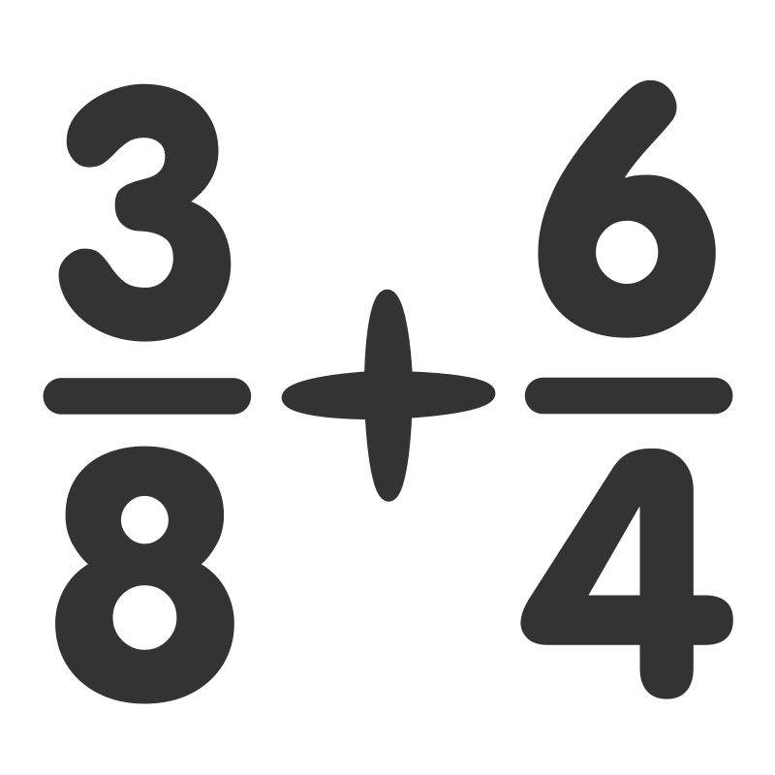

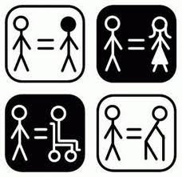




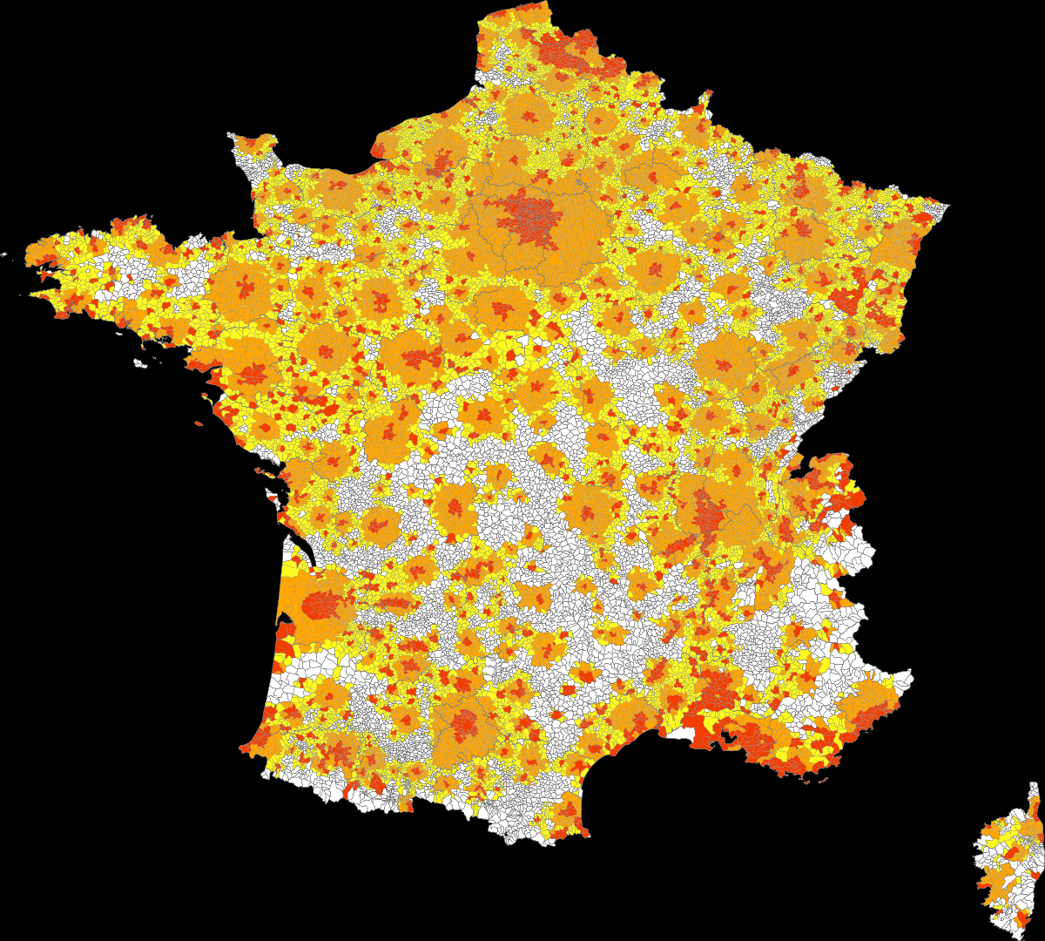
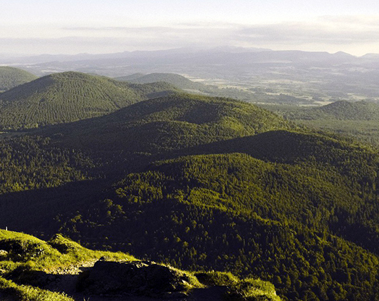
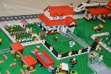


Programmation Géographie et E.M.C – 4ème et 3ème SEGPA – 2020/2021
septembre
OCTOBRE
NOVEMBRE
DÉCEMBRE
JANVIER
FÉVRIER
MARS
AVRIL
MAI
JUIN
1 | 2 | 3 | 4 | 5 | 6 | 7 | 8 | 9 | 10 | 11 | 12 | 13 | 14 | 15 | 16 | 17 | 18 | 19 | 20 | 21 | 22 | 23 | 24 | 25 | 26 | 27 | 28 | 29 | 30 | 31 | 32 | 33 | 34 | 35 | 36
Les aires urbaines
Les espaces de faible densité et leurs atouts
Aménager pour répondre aux inégalités
La France et l’Europe dans le monde
L’Union européenne
La laïcité
Engagement citoyen, vote et démocratie
Des principes pour vivre avec les autres
REVISIONS DNB
La défense nationale
L’égalité, principe démocratique
Exercer son esprit critique pour être citoyen
Géographie
E.M.C

